Slide 1
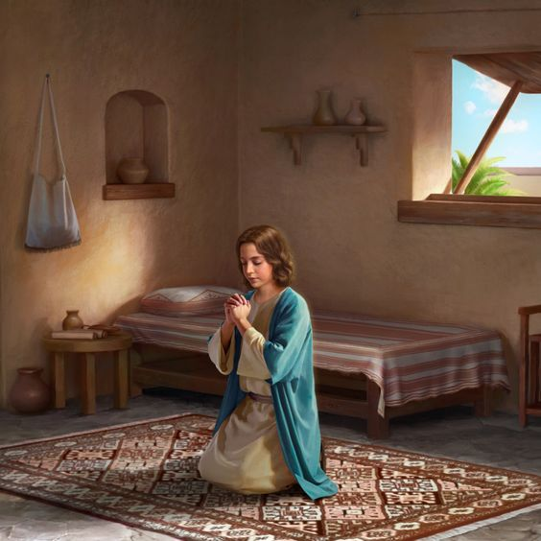
الصّـــــــــلاة
النتاجات التعليمية :
1) حفظ الآية الذّهبية الخاصة بالدرس.
2) تعريف الصّلاة.
3) تحديد أنواع الصّلاة.
4) تحديد شروط الصّلاة المقبولة.
5) ذكر من أجل من نُصلّي.

Slide 2
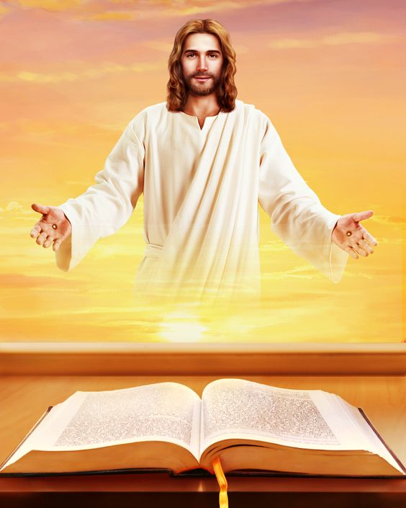
الآية الذّهبية
إِنَّ كُلَّ ما تَطلُبونَ مِنَ الآبِ بِإسمي يُعطيكُمُ إِيَّاهُ.

Slide 3
نص من الكتاب المقدس
ومتى صلَّيتَ، فلا تَكُن كالمُرائين، فإنهم يُحبون أن يُصلوا قائمين في المجامع وفي زوايا الشوارع، لكي يَظهروا للناس. الحق أقول لكم : إنَّهم قد استوفوا أجرَهُم.! وأمّا أنتَ فمتى صلّيتَ فادخُل إلى مخدعِكَ وأغلق بابكَ، وصَلِّ إلى أبيكَ الذي في الخفاء. (متى 6 : 5).

Slide 4
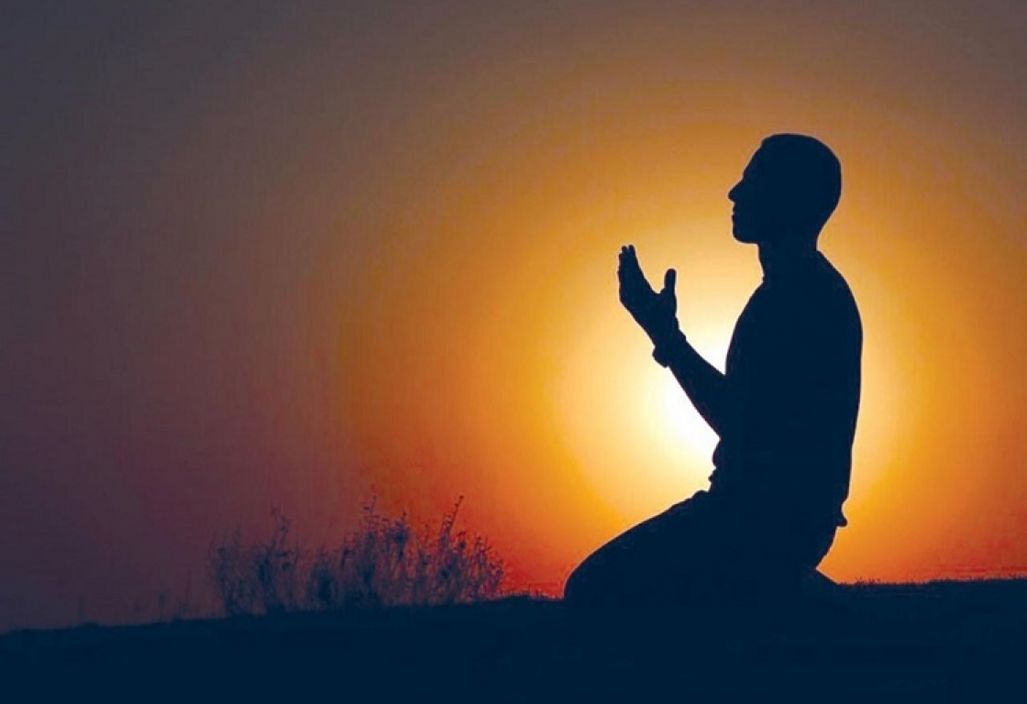
تعريف الصّلاة
الصّلاة : هي صِلَة حقيقية وعلاقة حَيَّة وشركة روحية مع الله. وهي أيضاً علاقة تنبع من قلب الإنسان الصادقة.

Slide 5
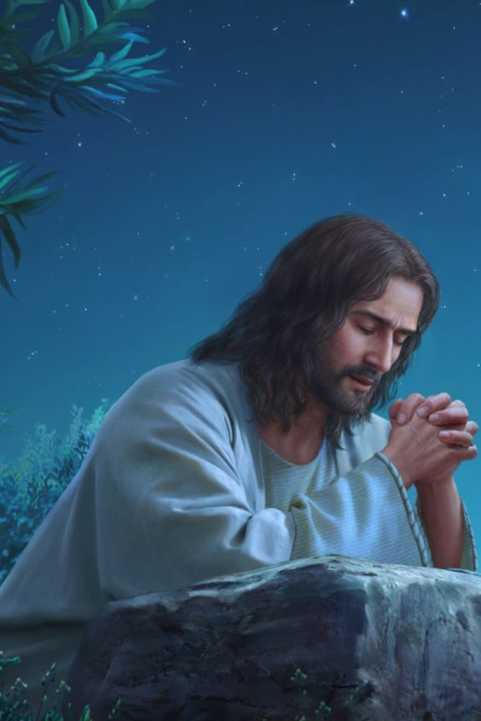
أنواع الصّلاة
1) صلاة شكر.
2) صلاة طلب.
3) صلاة تسبيح.
4) صلاة حبّ.
5) صلاة استغفار.
6) صلاة تشفُّع.

Slide 6
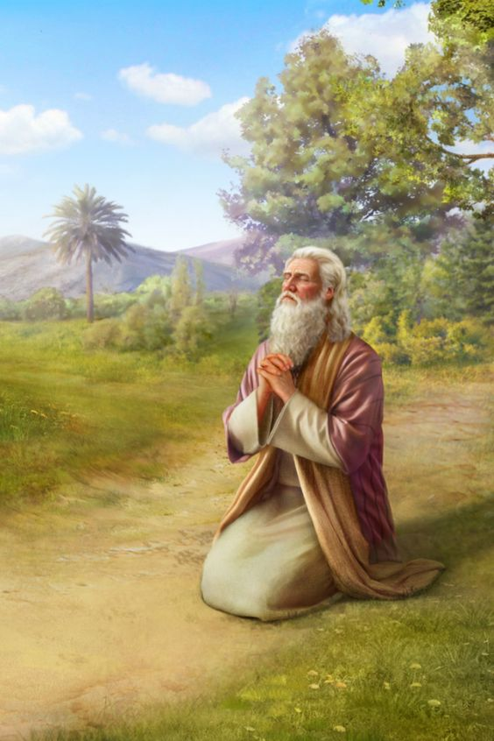
شروط الصّلاة المقبولة
1) الإيمان وتقوى الله.
2) المحبّة والرّحمة.
3) العمل بوصايا الله.
4) صفاء الذّهن.
5) الصّلاة بتواضع ووداعة باسم الرّبّ يسوع المسيح.
6) الصّوم.
7) المغفرة والمسامحة (نقاوة القلب).
8) الطّلب بإلحاحٍ في الصّلاة.

Slide 7
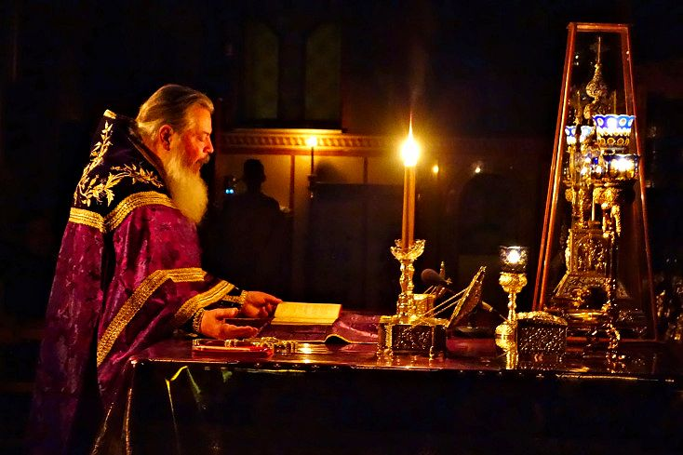
من أجل من نصلّي؟
علينا أن نصلّي من أجل:
1) سلام كلّ العالم.
2) المسيحيّين الحسنيِّ العبادة المُستقيمي الرأي.
3) المرضى والمضنيّين والأسرى وخلاصهم.
4) الذين في الضّيقات والشّدائد والأوجاع.
5) الذين يحبُّوننا والذين يبغضوننا.
6) الرّاقدين على رجاء القيامة والحياة الأبديّة.

